Slide 1
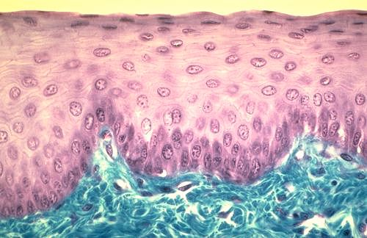
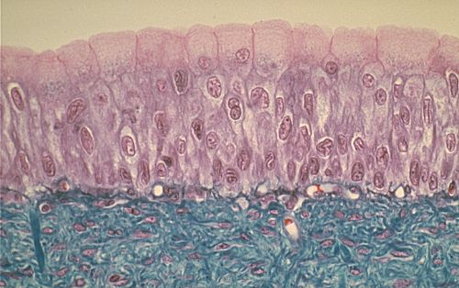
LE TISSU EPITHELIAL
Tut rentrée 2016-2017
Janera,
MaLAria
Melatonine
Le tutorat est gratuit. Toute vente ou reproduction est interdite.

Slide 2
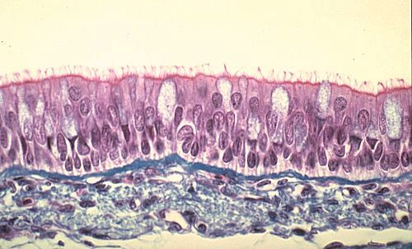
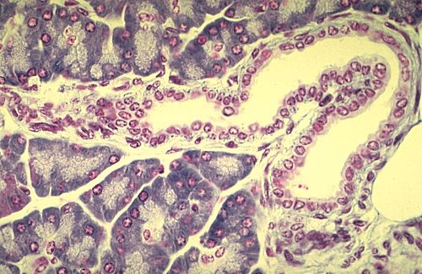
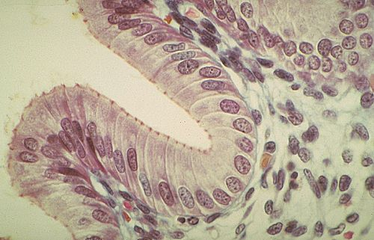
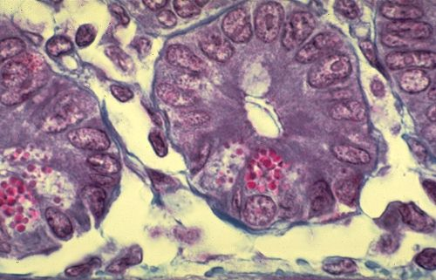
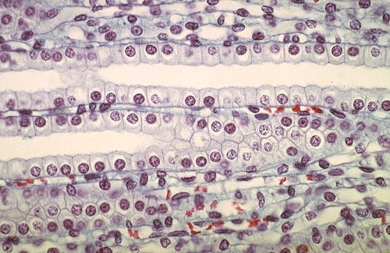
Introduction
I. Les épithéliums de revêtement
A) Epithéliums simples
B) Epithéliums stratifiés
C) Epithéliums pseudo stratifiés
D) Structures supplémentaires
II. Les épithéliums glandulaires
A) Généralités
B) Etapes de formation
C) Phases de sécrétion
D) Classification morphologique des glandes exocrines
E) Classification fonctionnelle des glandes exocrines
F) Classification fonctionnelle des glandes endocrines
Sommaire
Le tutorat est gratuit. Toute vente ou reproduction est interdite.

Slide 3
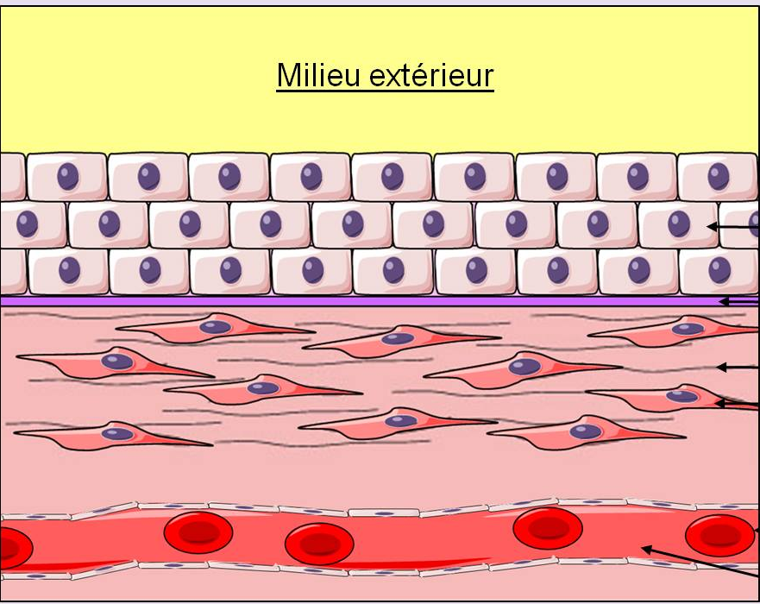
Introduction
Frontière qui sépare le milieu intérieur du milieu extérieur.
Jonctions serrées
Avasculaires
Les épithéliums recouvrent et protègent le tissu conjonctif sous-jacent.
Celui-ci apporte la vascularisation et l’innervation ; c’est-à-dire la trophicité.
Les cellules épithéliales sont accrochées sur une membrane basale qui constitue
la matrice extracellulaire.
Sans exception, les épithéliums sont séparés du chorion sous-jacent par
une lame basale (=membrane basale).
Le tutorat est gratuit. Toute vente ou reproduction est interdite.

Slide 4
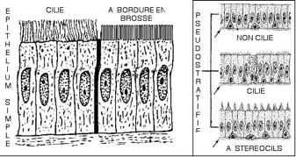
I. Les épithéliums de revêtement
Trois types d’épithélium de revêtement selon la relation constitutive des cellules avec la lame basale.
Épithélium pluristratifié
Épithélium pseudostratifié
Épithélium unistratifié
- Noyaux à différents niveaux
- Noyaux à différents niveaux
- Noyaux à différents niveaux
- Toutes les ¢ ne sont pas en contacte avec la LB
- Toutes ¢ en contact avec la LB
- Toutes ¢ en contact avec la LB
Le tutorat est gratuit. Toute vente ou reproduction est interdite.

Slide 5
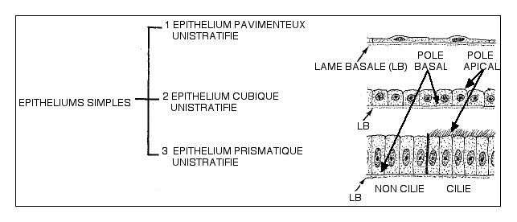
A) Les épithéliums simples (=unistratifiés)
Une unique couche de cellules en contact avec la membrane basale par leur pôle
inférieur (= pôle basal).
Le pôle supérieur des cellules est appelé pôle apexien ou apical.
Trois types d’épithéliums simples.
Prismatique = Cylindrique
Pavimenteux
Cubique
Le tutorat est gratuit. Toute vente ou reproduction est interdite.

Slide 6
A) Les épithéliums simples (=unistratifiés)
 | Pavimenteux | Cubique | Prismatique = Cylindrique
Caractéristiques | Cellules aplaties « Oeufs au plat » | Cellules cubiques Gros noyau central Moins répandu | Cellules rectangulaires ou allongées Ciliées ou non Noyau au pôle basal
Localisation | Vaisseaux (endothélium) | Rétine, épendyme
Cilié
Bordure à
brosse
Trompes
Utérus
Tube digestif
Le tutorat est gratuit. Toute vente ou reproduction est interdite.

Slide 7
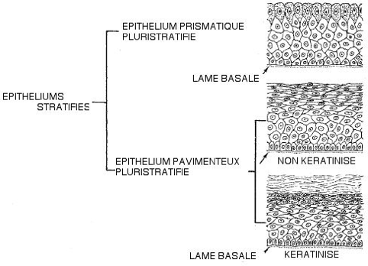
B) Les épithéliums stratifiés (=pluristratifiés)
Composés de plusieurs couches de cellules toutes accrochées entre elles par
des jonctions serrées.
Seules les cellules basales sont en contact avec la membrane basale.
Les couches apicales n’entrent jamais en contact avec la lame basale.
Deux types d’épithélium stratifiés :
Prismatique
Pavimenteux
ATTENTION
il n’y a pas
d’épithélium
cubique
pluristratifiés !
Le tutorat est gratuit. Toute vente ou reproduction est interdite.

Slide 8
B) Les épithéliums stratifiés (=pluristratifiés)
 | Prismatique = cylindrique | Pavimenteux
Caractéristiques | Rare chez l’homme Zone de transition (*) entre les épithéliums pavimenteux stratifiés et les épithéliums prismatiques pseudostratifiés | Kératinisé ou non
Localisation | Palais Epiglotte Zone médiane de l’urètre Voies urinaires ++
Kératinisé
Non kératinisé
Intérieur de la bouche
Oesophage
Face interne de la lèvre
Peau ++
Le tutorat est gratuit. Toute vente ou reproduction est interdite.

Slide 9
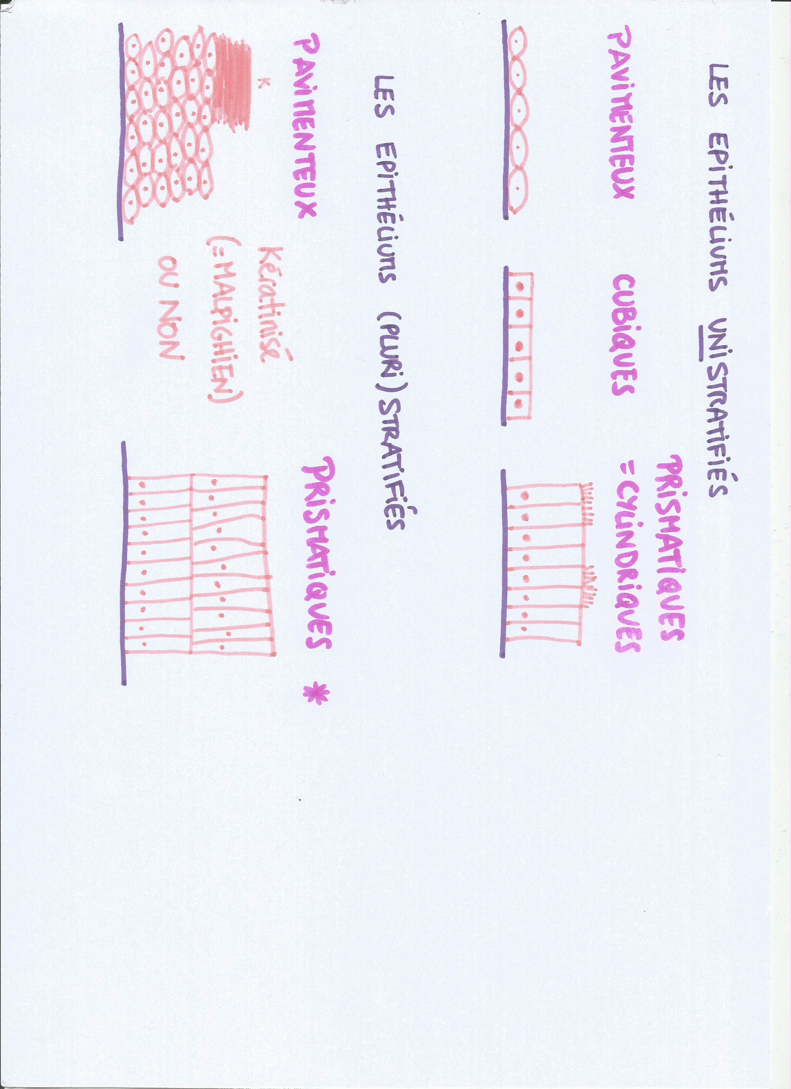
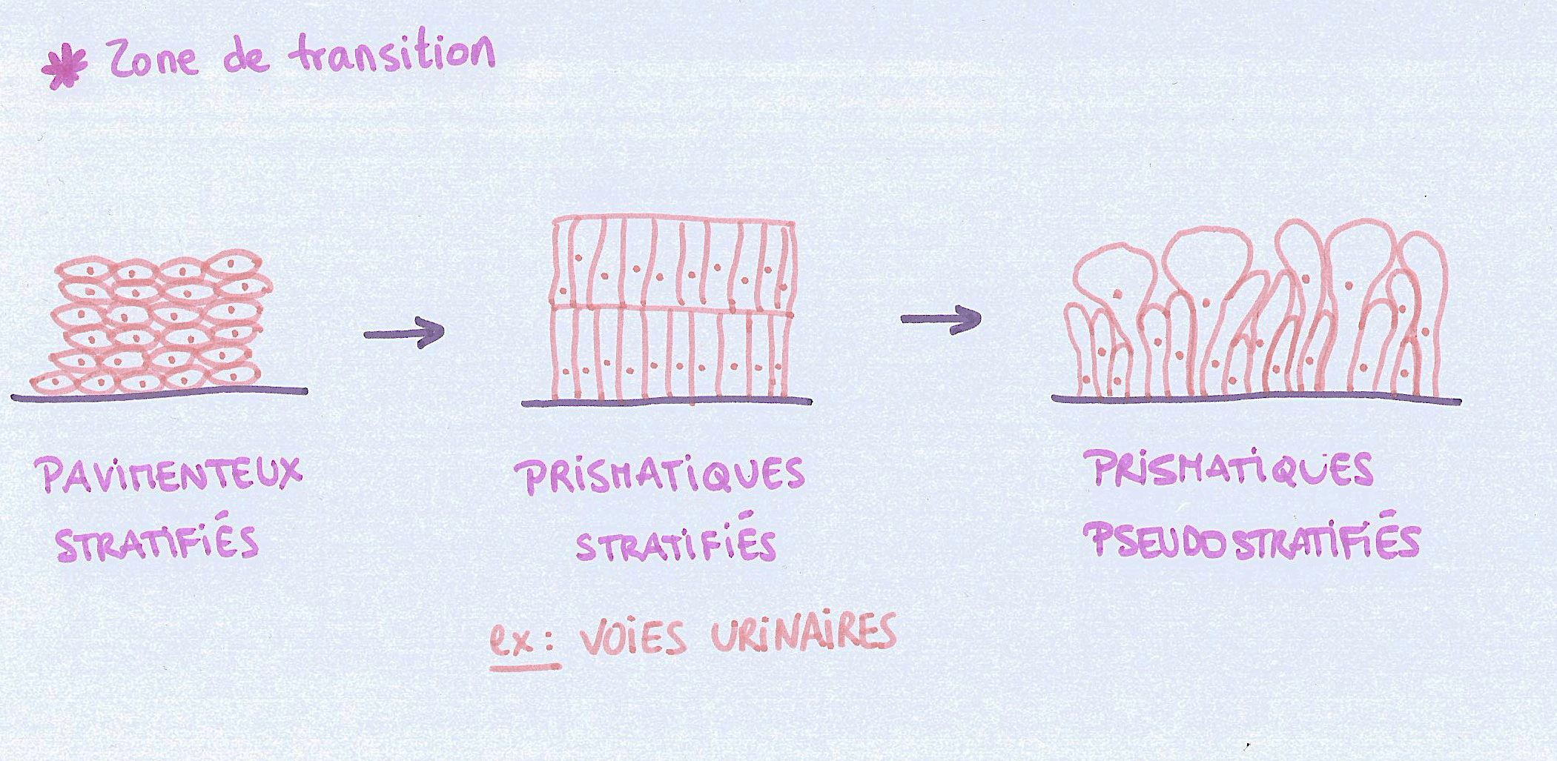

Slide 10
B) Les épithéliums stratifiés (=pluristratifiés)
Epithélium pavimenteux stratifié : gradient de différenciation
Les cellules souches sont au contact de la membrane basale.
En se divisant, elles vont monter vers le pôle apical.
Au sommet, pleine de kératine, elles meurent.
Pour l’épithélium pavimenteux stratifié, on différencie une zone de division cellulaire,
une zone de maturation et une zone de desquamation.
Epithélium pavimenteux stratifié et kératinisé
Gradient de différenciation
Le tutorat est gratuit. Toute vente ou reproduction est interdite.

Slide 11
C) Les épithéliums pseudostratifiés
Toutes les cellules sont en contact avec la membrane basale.
Les cellules ne peuvent être que prismatiques (=cylindriques) et n’ont pas toutes la même taille.
Les noyaux sont à des niveaux différents. ++
Les cellules s’ancrent sur la membrane basale par des prolongements
cytoplasmiques.
Le tutorat est gratuit. Toute vente ou reproduction est interdite.

Slide 12
D) Structures supplémentaires
Les épithéliums pseudostratifiés ou unistratifiés peuvent présenter des structures supplémentaires.
Les épithéliums pluristratifiés ne possèdent pas de structure supplémentaire. Mais ils peuvent être kératinisés !
Ces modifications ne sont retrouvées qu’au pôle apical et correspondent à des fonctions particulières.
Cils
1: Stéréocils
Epithélium prismatique pseudo-stratifié
Epithélium prismatique simple
Le tutorat est gratuit. Toute vente ou reproduction est interdite.

Slide 13
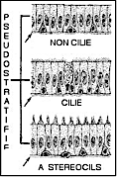
D) Structures supplémentaires
Cils ;
Bordures en brosse ou microvillosités → augmentation surface d’échange +++
Stéréocils
Les cellules de l’intestin ont une bordure en brosse,
Les cellules de la trachée sont ciliées.
Le tutorat est gratuit. Toute vente ou reproduction est interdite.

Slide 14
II. Les épithéliums glandulaires (glandes)
Expansions de l’épithélium de surface dans le milieu intérieur.
Regroupements de cellules épithéliales hautement différenciées.
On distingue deux types de glandes :
Exocrines : déverse leur contenu à l’extérieur du corps (ou dans une cavité en communication avec l’extérieur)
Endocrines : sécrétion dans le milieu intérieur (en général dans le sang) ++
Le tutorat est gratuit. Toute vente ou reproduction est interdite.

Slide 15
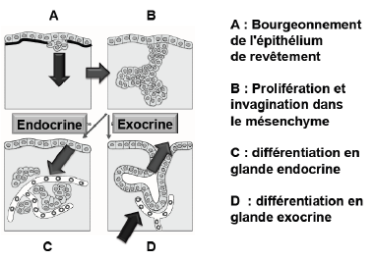
A) Etapes de formation des glandes
Etape 1
Commune à toutes les glandes.
Etape 2
Glandes exocrines
Glandes endocrines
Le tutorat est gratuit. Toute vente ou reproduction est interdite.

Slide 16
A) Etapes de formation des glandes
{
Dans l’épithélium de surface, un progéniteur se met à proliférer sur la face intérieure.
Etape 1
2) Création d’une expansion dans le milieu intérieur : invagination dans le mésenchyme.
Commune à toutes les glandes.
Etape 2
Glandes exocrines
Glandes endocrines
Maintien de la connexion crée par le
bourgeonnement cellulaire.
Disparition du canal excréteur.
Création d’un canal liant l’épithélium de surface
à la glande à partir de ce bourgeonnement.
Apparition d’un réseau vasculaire pour
que la glande déverse ses éléments
dans le milieu intérieur.
Le tutorat est gratuit. Toute vente ou reproduction est interdite.

Slide 17
On peut retrouver des cellules seules ou des amas cellulaires qui ont une fonction glandulaire.
Les amas cellulaires sont appelés glandes exoépithéliales multicellulaires.
Les cellules seules sont appelées glandes endoépithéliales unicellulaires.
Valable pour les glandes endocrines et exocrines !
Le tutorat est gratuit. Toute vente ou reproduction est interdite.

Slide 18
B) Phases de sécrétion
Quatre étapes
1) Phase d’assimilation : reçoit les éléments nécessaires
2) Phase de synthèse ou élaboration d’un produit
3) Phase de stockage
Mnémo : ASSEX
4) Phase d’excrétion
Seules trois étapes sont constantes.
La phase de stockage est inconstante. ++
Le tutorat est gratuit. Toute vente ou reproduction est interdite.

Slide 19
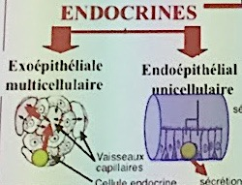
B) Phases de sécrétion
Glandes endocrines (thyroïde, pancréas)
Sécrétion dans le milieu intérieur (sang ou liquide intersitiel)
Alimentation des cellules par le système vasculaire
La sécrétion peut ne pas se faire directement dans le sang circulant : elle est
stockée pour maturation dans une vésicule. (cf 4 étapes)
Le tutorat est gratuit. Toute vente ou reproduction est interdite.

Slide 20
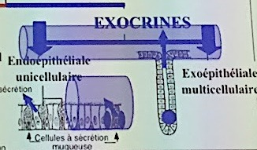
B) Phases de sécrétion
Glandes exocrines (glandes mammaires)
Sécrètent dans la lumière du canal excréteur : vers l’extérieur.
Le canal excréteur est toujours conservé.
Le tutorat est gratuit. Toute vente ou reproduction est interdite.

Slide 21
C) Classification morphologique des glandes exocrines
Un épithélium glandulaire peut se ramifier.
Pour augmenter la production, on augmente la surface de la glande.
Une glande composée est formée d’un tronc commun auquel se rattache des glandes de sécrétions différentes.
Une glande pluristratifiée est formée de glandes de sécrétions identiques.
Le tutorat est gratuit. Toute vente ou reproduction est interdite.

Slide 22
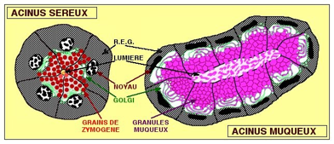
D) Classification fonctionnelle des glandes exocrines
Trois cas
Glande muqueuse
Produit de sécrétion à base de glycoprotéines de fraction polyosidique importante et de fraction protéique restreinte.
Le
Cette sécrétion correspond histologiquement au mucus et
biochiquement aux mucines ou mucoprotéines
L’appareil de Golgi est hypertrophié
Le tutorat est gratuit. Toute vente ou reproduction est interdite.

Slide 23
Glande séreuse
Production de protéines plus ou moins glycosylées dont la partie
protéique reste majoritaire.
Reticulum endoplasmique granulaire est hyperdéveloppé.
La plupart des sécrétions sont des précurseurs d’enzymes inactifs appelés grains de zymogène.
Le tutorat est gratuit. Toute vente ou reproduction est interdite.

Slide 24
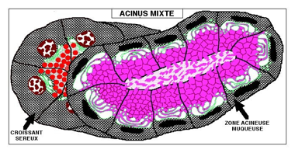
Glande mixte (= séro-muqueuse)
Associe un acinus séreux et un acinus muqueux
Acinus muqueux central entouré par un croissant de cellules séreuses.
Les cellules séreuses périphériques possèdent des expansions cytoplasmiques s’insinuant entre les cellules muqueuses centrales.
Ces expansions permettent à la sécrétion séreuse d’être exocytée dans la lumière centrale commune.
Exemple : les glandes salivaires
Le tutorat est gratuit. Toute vente ou reproduction est interdite.

Slide 25
Tableau de synthèse (+++)
Le tutorat est gratuit. Toute vente ou reproduction est interdite.

Slide 26
D) Classification fonctionnelle des glandes exocrines
Homocrinie et hétérocrinie
Homocrine : toutes les cellules de la glande sont identiques
Hétérocrine : les cellules et les sécrétions de la glande sont différentes
Modes d’extrusion
Mérocrine : expulsion par exocytose
Holocrine : expulsion avec l’ensemble de la cellule
Apocrine : expulsion avec une portion de la membrane plasmique apicale
Le tutorat est gratuit. Toute vente ou reproduction est interdite.

Slide 27
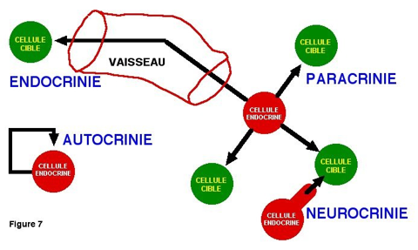
E) Classification fonctionnelle des glandes endocrines
Quatre modes de sécrétion
Autocrinie : produit sécrété autour de la cellule qui agit sur elle-même
Paracrinie : produit sécrété dans le milieu intérieur en direction d’une cellule cible
Le produit ne passe pas par le sang !
Neurocrinie : produit sécrété vers une cellule grâce à un système de connexion (fibre nerveuse)
Endocrinie : produit sécrété dans le sang
Le tutorat est gratuit. Toute vente ou reproduction est interdite.

Slide 28
QUELQUES QCMs des annales!
Merci pour votre attention !
Le tutorat est gratuit. Toute vente ou reproduction est interdite.

Slide 29
A propos des épithéliums de revêtement, donnez la ou les propositions vraies?
A) Les épithéliums de revêtement sont constitués par des cellules adjacentes associées entre elles par des jonctions cellulaires serrées.
B) Les épithéliums sont toujours vasculaires.
C) Les cellules des épithéliums unistratifiés sont accrochées à la membrane basale par le pôle apexien ou apical.
D) Les épithéliums unistratifiés et pseudostratifiés ne peuvent être ni ciliés ni à stéréocils.
Correction : A
Le tutorat est gratuit. Toute vente ou reproduction est interdite.

Slide 30
A propos des épithéliums de revêtement, donnez la ou les propositions vraies?
A) Les épithéliums cubiques peuvent être pluristratifiés.
B) Les épithéliums pseudostratifiés peuvent être ciliés.
C) Les épithéliums pseudostratifiés peuvent être non ciliés.
D) Les épithéliums pluristratifiés peuvent être ciliés, à stéréo-cils ou à bordure en brosse.
E) Les épithéliums prismatique unistratifiés peuvent être ciliés, à stéréo-cils ou à bordure en brosse.
Correction : BCE
Le tutorat est gratuit. Toute vente ou reproduction est interdite.

Slide 31
A propos des épithéliums stratifiés, donnez les vraies.
A) Toutes les cellules sont en contact avec la membrane basale par leur pôle apical.
B) Les cellules peuvent être cubiques.
C) Les cellules peuvent être prismatique.
D) Les cellules peuvent être pavimenteuses.
E) Les cellules peuvent être kératinisées.
Correction : CDE
Le tutorat est gratuit. Toute vente ou reproduction est interdite.

Slide 32
A propos des épithéliums glandulaires, donnez les vraies.
A) Les grains de sécrétions « zymogènes » de l’acini séreux sont PAS négatifs.
B) Les grains de sécrétions « zymogènes » de l’acini séreux sont associés à un réticulum granulaire très développé.
C) Une réaction PAS positive est associée à un réticulum granulaire très développé.
D) Une réaction PAS positive est associée à un appareil de Golgi peu développé.
Correction : AB
Le tutorat est gratuit. Toute vente ou reproduction est interdite.

Slide 33
A propos des épithéliums glandulaires, donnez la (les) proposition(s) exacte(s)?
Chez l’homme, les glandes endocrines peuvent être endo-épithéliales multicellulaires;
Les produits de sécrétion des acini séreux sont de nature mucopolysaccharidique ;
Le réticulum granulaire des acini séreux est très développé au pôle apical de la cellule ;
Le Golgi des acini séreux est très développé et situé au pôle basal de la cellule ;
Les propositions A, B , C et D sont fausses.
Correction : E
Le tutorat est gratuit. Toute vente ou reproduction est interdite.

Slide 34
A propos des épithéliums glandulaires, donnez la ou les proposition(s) exacte(s)?
Si toutes les cellules d’une glande exocrine sont du même type, on parle de glande holocrine ;
Si la glande est constituée de cellules de morphologie et de sécrétions différentes, on parle de glande hétérocrine ;
Dans les glandes homocrines, l’ensemble de la cellule glandulaire est expulsé de la glande avec son produit de sécrétion ;
Dans les glandes mérocrines, l’extrusion du produit glandulaire se fait par exocytose.
Correction : BD
Le tutorat est gratuit. Toute vente ou reproduction est interdite.

